Slide 1

Regionalgruppe Bodensee
2019-07-18
Peter Oehmig
RGV Süd
RGL-Wahlen
VDI-Richtlinie 4500 Blatt 5 - Wirtschaftlich dokumentieren

Slide 2
Die VDI Richtlinie 4500
Blatt 1 bis 4 sind wohlbekannt,
drum seien sie hier nur kurz benannt
Blatt 1: Begriffsdefinitionen und rechtliche Grundlagen
Blatt 2: Organisieren und Verwalten
Blatt 3: Erstellen und Verteilen von elektronischen Ersatzteilinformationen
Blatt 4: Dokumentationsprozess: Planen – Gestalten - Erstellen

Slide 3
Die VDI Richtlinie 4500
Blatt 5 bis 8 sind noch am Kommen,
die Themen hier vorweg genommen
Blatt 5: Wirtschaftlich dokumentieren
Blatt 6: Publizieren
Blatt 7: Archivieren
Blatt 8: Zulieferdokumentation

Slide 4
Die VDI Richtlinie 4500 - Blatt 5
Inhalte
Betriebswirtschaftliche Aspekte
Prozessoptimierung
Kalkulation und Kostenrechnung
Aspekte der internen und externen Leistungserbringung
Praxisbeispiele und Praxishilfen
Checklisten

Slide 5
Die VDI Richtlinie 4500 - Blatt 5
Adressaten
Kaufmännische Führungskräfte
Technische Führungskräfte
Projektleitung und Produktmanagement
Einkauf
Interne und externe Leistungserbringer und Dokumentationsersteller
Alle, die Informationsprodukte kalkulieren

Slide 6
Die VDI Richtlinie 4500 - Blatt 5
Ziele
Hilfe bei Prüfung der Durchführbarkeit von Dokuprojekten mit vorgegebenen Budgets (Schnellpeilhilfe)
Bewertungshilfen für Doku-Leistungen
Argumentarium für Kostenstellenverantwortliche
Unterstützung der Angebotskalkulation, der Vor- und Nachkalkulation
Hilfe bei der Kostenüberwachung laufender Doku-Projekte
Kosten- und Nutzenrechnung auch bei „weichen“ Faktoren

Slide 7
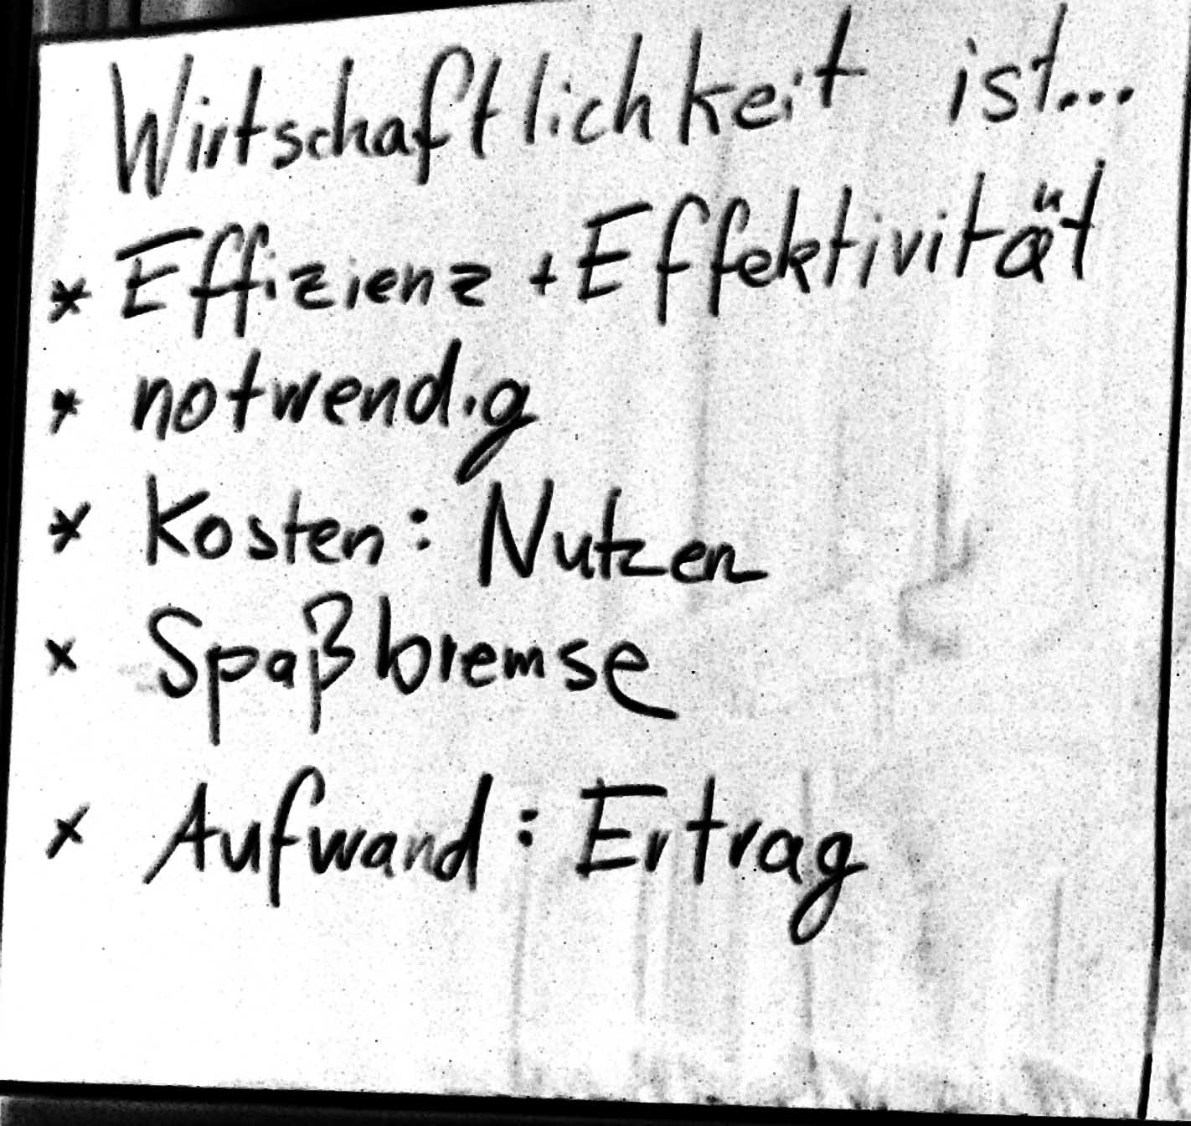
Die VDI Richtlinie 4500 - Blatt 5
Sie sind gefragt!
Bitte ergänzen Sie den folgenden Satz:
Wirtschaftlichkeit in der Dokumentation ist ….

Slide 8
Die VDI Richtlinie 4500 - Blatt 5
Sie sind gefragt!
Mein eigener Stundensatz ist ….

Slide 9
Die VDI Richtlinie 4500 - Blatt 5
Sie sind gefragt!
Mein eigener Stundensatz ist ….
Bruttojahreseinkommen x 1,8
IRWAZ* x Produktivtätsfaktor* x 41
* IRWAZ = individuelle regelmäßige wöchentliche Arbeitszeit
* Produktivitätsfaktor = Anwesenheitszeit minus Verteilzeit

Slide 10
Übung 1- Das koste ich
Beispielwerte ...
Bei mir ist das ...
Jahresbrutto | Monatsbrutto x13
Sozialkosten | + 30 %
Verwaltungskosten | + 30 %
Jahresmiete Büro | 200 €/qm/a
Nebenkosten | 100 €/qm/a
Gerätekosten | PC, Büroausstattung
Software | auch Updatekosten
Weiterbildung | Kurse, TEKOM ...
Extras
Summe

Slide 11
Übung 2 - Das leiste ich an Produktivzeit
Beispielwerte ...
Bei mir ist das ...
260 Arbeitstage | Mo-Fr (52x5)
Urlaub / Feiertage | - ?? Tage (ø40)
Krankheit | - ? Tage (ø10)
Weiterbildung | - ? Tage (ø5)
... Und noch ??? | - ? Tage
Tats. Arbeitstage | ??? Tage (ø205)
Stunden / Tag | ? (ø8)
Arbeitsstunden/Jahr | ?Stunden (ø1640)
Verteilzeit | ? Stunden (ø20 %)
Produktionszeit | ???? Stunden (ø1312)

Slide 12
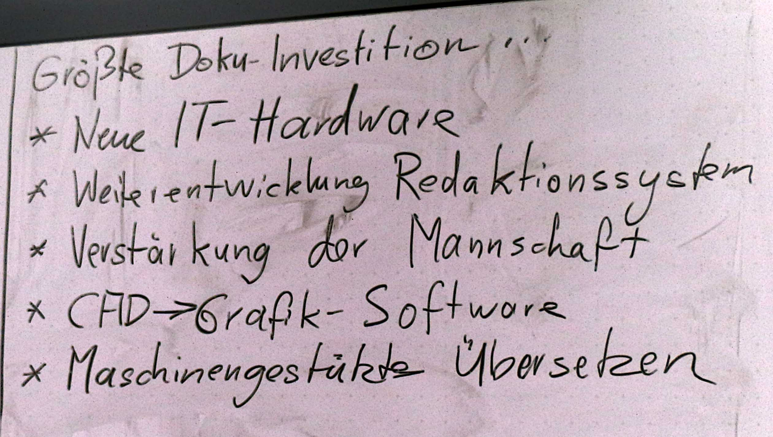
Die VDI Richtlinie 4500 - Blatt 5
Sie sind gefragt!
Die größte Investition in den letzten 3 Jahren in meiner Dokumentationsabteilung war …

Slide 13
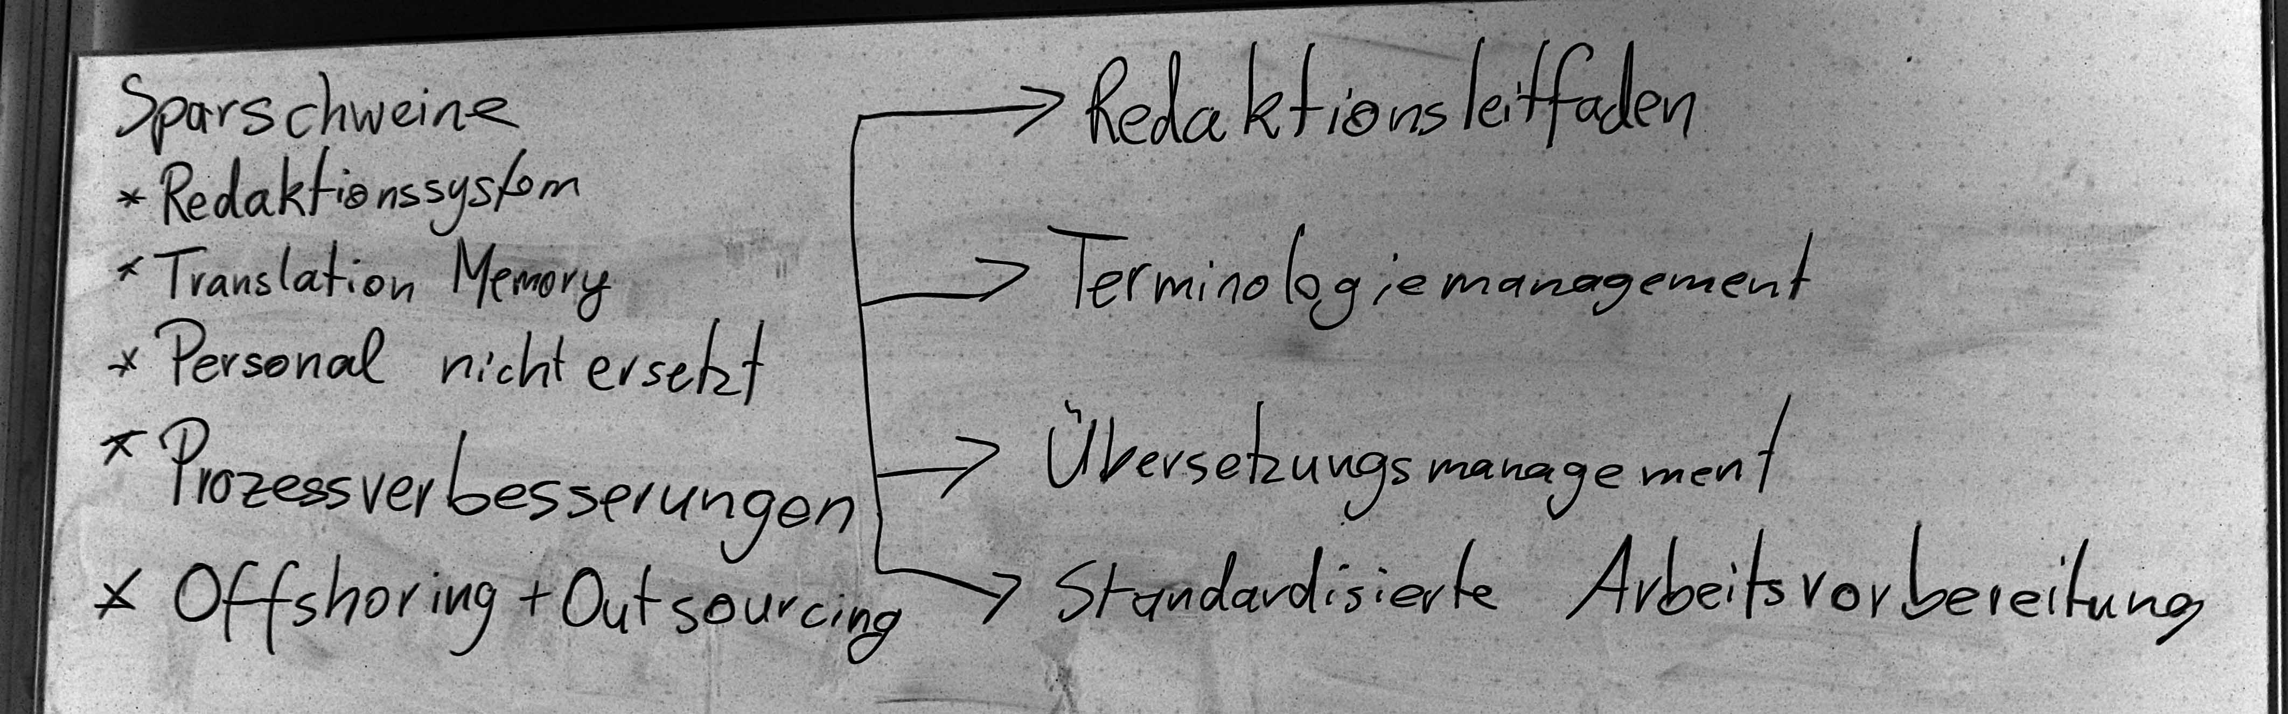
Die VDI Richtlinie 4500 - Blatt 5
Sie sind gefragt!
Die größte Kosteneinsparung in den letzten 3 Jahre erreichte ich in meiner Dokumentation mit/durch ….

Slide 14
Die VDI Richtlinie 4500 - Blatt 5
Sie sind gefragt!
Die größte Nutzenverbesserung in den letzten 3 Jahre erreichte ich in meinen Informationsprodukten mit/durch ….

Slide 15
Die VDI Richtlinie 4500 - Blatt 5
Ein paar skizzenhafte Ideen

Slide 16
Die VDI Richtlinie 4500 - Blatt 5
Weiche Faktoren
Speziell beim „Nutzenrechnen“

Slide 17
„Weiche“ Faktoren - was ist der jeweilige Faktor wert?
Personenschäden und Sachschäden vermeiden (Produkthaftung) – Rechtssicherheit durch norm- und gesetzesgerechte Gestaltung
Schäden am Produkt vermeiden
Den Benutzer zum Produktnutzen führen
Den Benutzer komfortabel zum Produktnutzen führen
Für das Produkt werben
Dem Benutzer Spaß bei der Informationsaufnahme vermitteln

Slide 18
„Weiche“ Faktoren - Was ist der jeweilige Aufwand/Ertrag einer Prozessoptimierung
Globalisierung – Übersetzbarkeit,
Kulturelle Eigenheiten, Terminologie
Variation – Wirtschaftlichkeit, Variabilität, Wiederverwendbarkeit, SingleSource
Termine – Schnelle Erstellung, Änderungshäufigkeit, Versionierung
Arbeitsorganisation – Teamarbeit, Outsourcing, Informationsaustausch, Wissensmanagement
Produktion – Werkzeuge, Datenformate, Archivierung, Distribution

Slide 19
Die VDI Richtlinie 4500 - Blatt 5
Prozessschritte

Slide 20
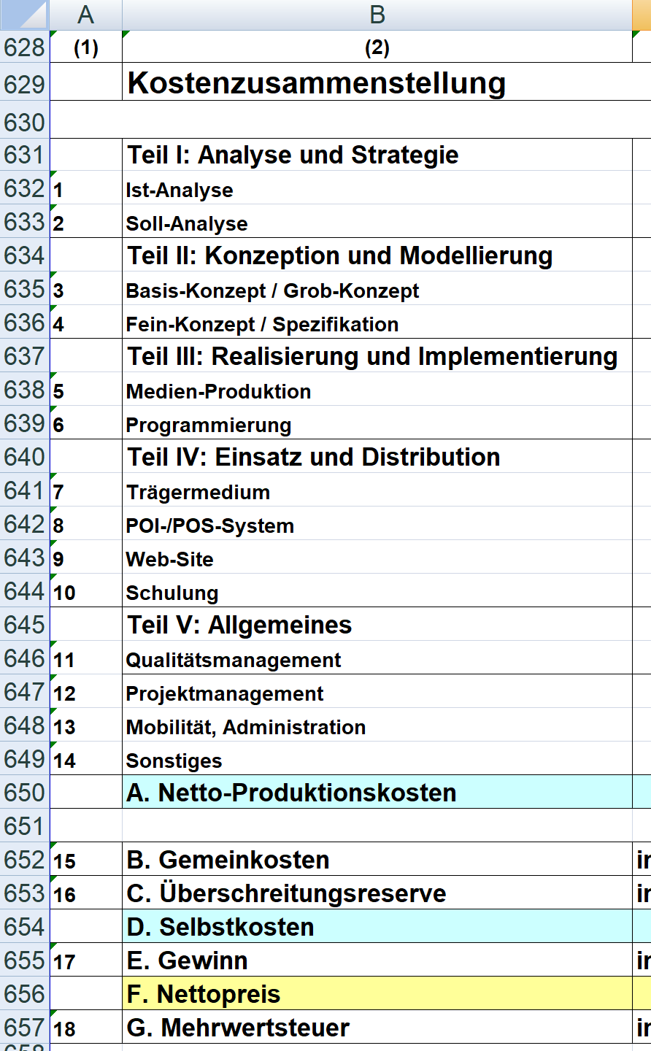

Slide 21
Arbeitsschritte
für ein Informationsprodukt
Auftragsakquise
Konzeption und Vorbereitung
Texterstellung
Grafikerstellung/Animation
Qualitätsprüfung
Übersetzung
Verteilung

Slide 22
Die VDI Richtlinie 4500 - Blatt 5
PUNKT

Slide 23
Kapitel / Phase | Zeitaufwand/ Kosten geplant | Zeitaufwand/Kosten tatsächlich | Fertig bis… geplant | Fertig bis… tatsächlich | Begründung der Abweichung
Konzeption
Terminologie/Vorrecherche/Normen
1. Sicherheitskapitel
2. Transport/Lagerung
3. Auspacken/Aufstellen (Installation)
4. Geräteübersicht (Leistungsübersicht9
5. Erstinbetriebnahme (Konfiguration)
6. Einrichten/Rüsten/Einstellen
7. Produzieren/Hauptnutzung
8. Reinigen/Benutzerwartung
9. Störungsbeseitigung durch Benutzer
10. Außerbetriebnahme/Entsorgung
11. Servicewartung
12. Störungsbeseitigung durch Service (Update, Bugfixes)
13. Pläne, Übersichten, Glossar
Endkorrektur/Qualitätsprüfung
Übersetzung
Publikation/Verteilung/Bereitstellung

Slide 24
Die VDI Richtlinie 4500 - Blatt 5
VOKAT

Slide 25
Überschlagsplanung/Vorkalkulation
Kapitel / Phase | Seiten/Topics | Stunden | Fertig bis… | Kosten
Konzeption
Terminologie/Vorrecherche/Normen
1. Sicherheitskapitel
2. Transport/Lagerung
3. Auspacken/Aufstellen (Installation)
4. Geräteübersicht (Leistungsübersicht)
5. Erstinbetriebnahme (Konfiguration)
6. Einrichten/Rüsten/Einstellen
7. Produzieren/Hauptnutzung
8. Reinigen/Benutzerwartung (Updates)
9. Störungsbeseitigung durch Benutzer
10. Außerbetriebnahme/Entsorgung
11. Servicewartung (Updates)
12. Störungsbeseitigung durch Service
13. Pläne, Übersichten, Glossar
Endkorrektur/Qualitätsprüfung/Abnahme
Übersetzung
Publikation/Verteilung/Bereitstellung

Slide 26
Überschlagsplanung/Vorkalkulation
Kapitel / Phase | Seiten/Topics | Stunden | Fertig bis… | Kosten
Konzeption
Terminologie/Vorrecherche/Normen
1. Sicherheitskapitel
2. Transport/Lagerung
3. Auspacken/Aufstellen (Installation)
4. Geräteübersicht (Leistungsübersicht)
5. Erstinbetriebnahme (Konfiguration)
6. Einrichten/Rüsten/Einstellen
7. Produzieren/Hauptnutzung
8. Reinigen/Benutzerwartung (Updates)
9. Störungsbeseitigung durch Benutzer
10. Außerbetriebnahme/Entsorgung
11. Servicewartung (Updates)
12. Störungsbeseitigung durch Service
13. Pläne, Übersichten, Glossar
Endkorrektur/Qualitätsprüfung/Abnahme
Übersetzung
Publikation/Verteilung/Bereitstellung
Rückwärts geht es leichter!
Wann müssen Sie die Doku liefern?

Slide 27
Die VDI Richtlinie 4500 - Blatt 5
PUSH

Slide 28
Praktische Universale ScHnellpeilhilfe...
Mit 500 € / Seite müssen Sie rechnen (wenn Sie selbst recherchieren müssen)
Mit 75 € / Stunde können Sie leben!
„kleine Änderungen“ =
50 % des Preises der Neuerstellung
Schon vorhandene Vorgängerversion = 15 % Zeiteinsparung
Serienprodukt verträgt höhere Dokukosten als Einzelmaschine
„Internationale“ Doku erfordert Terminologiearbeit + Textqualität
„Sicherheitskritische“ Produkte erfordern Normkonformität

Slide 29
Anteil der Dokumentationskosten an den Produktentwicklungskosten
Lebensmittel, Arzneimittel,
einfache Verbrauchsgüter
< 1 %
Haushalts- und Unter-
haltungsgeräte, KFZ
1 – 2 %
Kraftwerke, Anlagen, Flug-
zeuge, Serienmaschinen
2 – 3 %
Sondermaschinen, Einzel-
oder Kleinserienfertigung
3 – 10 %
Software (+ Onlinehilfe)
10 – 50 %

Slide 30
Die VDI Richtlinie 4500 - Blatt 5
Säulen der Wirtschaftlichkeit
Kürzen – Nur anbieten, was der Info-Benutzer wirklich braucht
Alles standardisieren, was möglich ist
Terminologiemanagement in der Quellsprache
Schreibregeln
Redaktionsleitfaden
Redaktionssystem

Slide 31
Die VDI Richtlinie 4500 - Blatt 5
Säulen der Wirtschaftlichkeit
Standardisierte Inhaltsverzeichnisse
Strukturiertes Schreiben
Metadaten-Management
Modularisierung
Verwenden von Informationen und Grafikdaten aus anderen Unternehmensbereichen

Slide 32
Die VDI Richtlinie 4500 - Blatt 5
Säulen der Wirtschaftlichkeit
„Erziehung“ der Infolieferanten
Eigene kontinuierliche Weiterbildung
Neue Werkzeuge und Verfahren kennen und nutzen
Arbeitsvorbereitung für Workflow-Vorgänger und -Nachfolger
…

Slide 33
Die VDI Richtlinie 4500 - Blatt 5
Meine Erfahrungen bei der Mitarbeit
Interessante Aufgabenstellung
Gutes Team, kollegialer Umgang miteinander
Man lernt nebenbei, die eigenen Prozesse und Arbeitsweisen wieder zu hinterfragen
Ehrenamt bei beruflich sehr engagierten Menschen - manchmal muss es zurückstehen
Es braucht - wie so oft - seine Zeit, um sein Ziel zu erreichen

Slide 34
Die VDI Richtlinie 4500 - Blatt 5
Fragen, Ergänzungen, Wünsche
Peter Oehmig, RD-P 5.02.04, Heidelberger Druckmaschinen AG, Gutenbergring, 69168 Wiesloch
E-Mail: peter.oehmig@t-online.de
Fon: 06222-8264533
Kontakt beim VDI: Dieter Moll
E-Mail: moll@vdi.de

